Slide 1

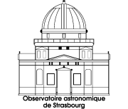
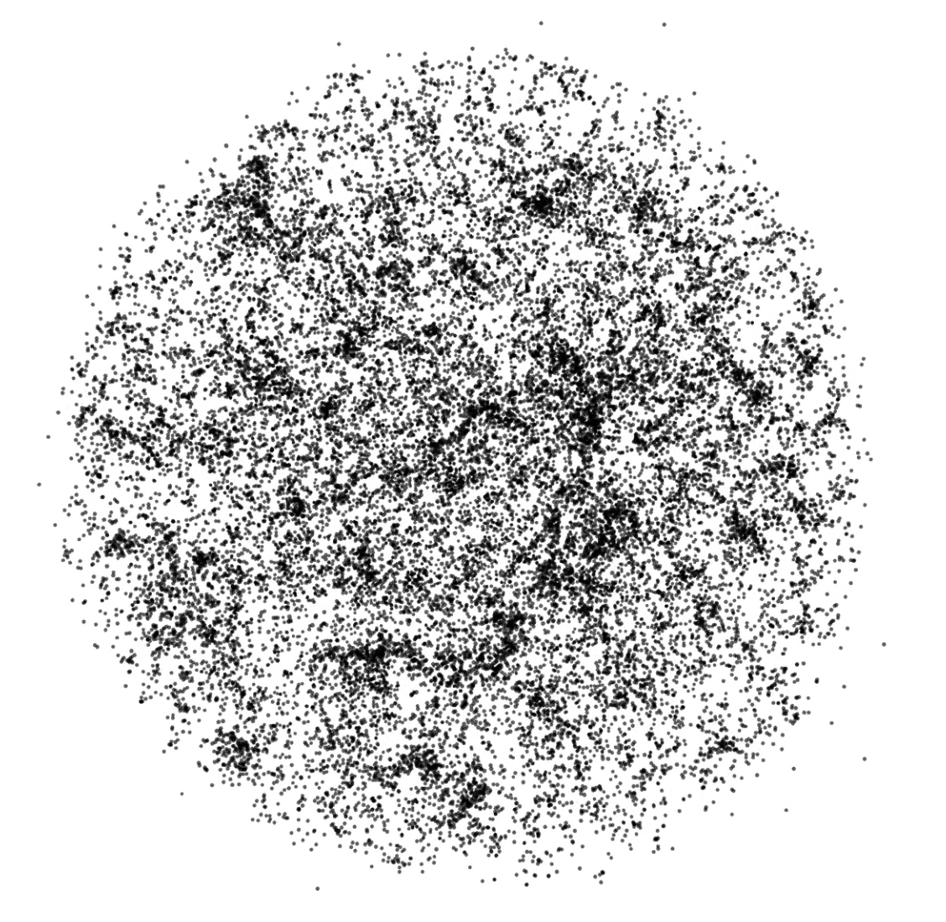
Multi-scale approach of the formation and evolution of star clusters
Approche multi-échelle de la formation et l'évolution des amas d'étoiles
A thesis presented by
Julien DORVAL
For the degree of
Doctor of the Université de Strasbourg in Astrophysics
Supervisor :
Pr. Christian BOILY | Université de Strasbourg
Jury :
Pr. Enrico VESPERINI | Indiana University, USA
Pr. Miroslaw GIERSZ | CAMK, Warsaw, Poland
M. Olivier BIENAYMÉ | Université de Strasbourg
M. Laurent CAMBRESY | Université de Strasbourg
M. Bertrand GOLDMAN | MPIA Heidelberg

